Slide 1
Разметка текстовых сообщений

Slide 2
Проблемы с обработкой документов:
множество различных закрытых несовместимых форматов
постоянная смена форматов и приложений
трудности автоматической генерации и обработки документов
непереносимость документов

Slide 3
В 1969 году три научных сотрудника компании IBM разработали GML, язык форматирования для публикации документов. GML — это не только аббревиатура от Generalized Markup Language, но также инициалы его создателей — Чарлз Гольдфарб, Эдвард Мошер и Реймонд Лорье.

Slide 4
GML поддерживает редактирование и форматирование текстов, позволяет подсистемам извлечения информации обмениваться документами. В то же время вместо простой схемы разметки GML представляет концепцию формально определенных типов документов, содержащих строгую иерархию структурированных элементов.

Slide 5
За счет расширения GML такими концепциями, как короткие сноски, обработка ссылок и параллельные типы документов, был создан язык Standard Generalized Markup Language. SGML стал активно применяться в издательском бизнесе, к тому же был принят к использованию в Государственном издательстве США и в 1986 году получил статус международного стандарта.

Slide 6
Тем не менее SGML был малоизвестен до 1990 года, когда Тим Бернерc-Ли, автор идеи World Wide Web, создал Hypertext Markup Language, который является подмножеством SGML. Вскоре после этого все виды документов и данных в начале и в конце каждого текстового элемента стали содержать тэги в стиле <тэг> и . В конце 1990-х годов появился Extensible Markup Language (XML)... и вселенная ИТ необратимо изменилась.

Slide 7
Что такое SGML?
международный стандарт разметки документов (ISO 8879:1986)
метаязык для создания языков разметки - приложений SGML (например, HTML)
документы хранятся в текстовом виде
документы состоят из текста и элементов разметки
структура документа строго определена

Slide 8
Стандартный язык обобщенной разметки (Standard Generalized Markup Language, SGML). (International Organization for Standardization,ISO 8879: Information processing -- Text and office systems -- Standard Generalized Markup Language (SGML),([Geneva]: ISO, 1986).) SGML -- международный стандарт на определение не зависящих от платформы и системы методов представления текстов в электронной форме.

Slide 9
SGML является международным стандартом на описание размеченного электронного текста.
Точнее, SGML -- это метаязык (metalanguage), то есть, средство формального описания языка, в данном случае, языка разметки (markup language).

Slide 10
Исторически слово разметка (markup) использовалось для описания аннотаций или других отметок в тексте, предназначенных для указания машинистке или наборщику, как именно должна быть напечатана или набрана определенная фраза.
Примеры включают волнистое подчеркивание для обозначения жирного шрифта, специальные символы для обозначения пропуска отдельных предложений или их печати определенным шрифтом, и т.п.
С автоматизацией форматирования и печати текстов термин был расширен, охватывая сейчас всяческие коды разметки (markup codes), вставляемые в электронные тексты для управления форматированием, печатью или иной обработкой.

Slide 11
Обобщая, мы определяем разметку или кодирование (encoding), как любой метод выявления интерпретации текста.
На примитивном уровне все печатные тексты кодированы в этом смысле: знаки пунктуации, использование заглавных букв, размещение букв на странице, даже пробелы между словами можно считать своеобразной разметкой, функция которой - помочь читателю определить, где заканчивается одно слово и начинается другое, или как отделить структурные элементы, например, заголовки, или элементы локальной структуры, например, подчиненные предложения.

Slide 12
Кодирование текста для компьютерной обработки - процесс выявления того, что неявно или предположительно, процесс указания пользователю, как интерпретировать содержимое текста.
Под языком разметки мы понимаем набор соглашений о разметке, используемых в комплексе для кодирования текстов.
Язык разметки должен специфицировать:
какая разметка является допустимой;
какая – необходимой;
как различаются разметка и текст;
что разметка означает.
SGML предоставляет средства решения первых трех задач;

Slide 13
Особенности SGML
Существуют три характеристики SGML, отличающие его от других языков разметки:
упор на описательную, а не на процедурную разметку;
концепция типа документа (document type);
независимость от конкретной системы в представлении текста

Slide 14
Описательная разметка
Система описательной разметки использует коды разметки, просто предоставляющие названия для классификации частей документа.
Коды, такие, как <para> или \end{list} просто идентифицируют часть документа и утверждают про нее: "следующий элемент -- параграф" или "это -- конец начатого последним списка" и т.д.
Напротив, система процедурной разметки определяет, какая обработка должна производиться в конкретной точке документа: "здесь вызвать процедуру PARA с параметрами 1, b и x", или "сдвинуть левую границу на 2см влево, правую -- на 2см вправо, пропустить строку и встать на новую левую границу", и т.д

Slide 15
При описательной, а не процедурной, разметке один и тот же документ можно обрабатывать различными программами, каждая из которых может применять различные правила обработки к тем частям документам, которые она считает важными.
Например, программа анализа содержимого может совершенно игнорировать сноски в аннотируемом тексте, тогда как программа форматирования может извлекать и собирать их вместе для печати в конце каждой главы. С одними и теми же частями файла могут ассоциироваться разные правила обработки. Например, одна программа может выделять имена людей и географические имена для создания индекса или базы данных, а другая, оперирующая тем же текстом, может печатать имена собственные шрифтом отличающегося начертания.

Slide 16
Типы документов
SGML вводит понятие типа документа и, как следствие, определения типа документа (document type definition, DTD). Тип документа формально определяется его составными частями и их структурой.
Например, определение отчета может констатировать, что он состоит из заголовка, возможно, автора, за которым следуют аннотация и один или несколько абзацев. Все, что не имеет заголовка, в соответствии с этим формальным определением, отчетом не является, так же, как не является им последовательность абзацев, за которой следует аннотация, вне зависимости от того, насколько такие документы похожи на отчет для читателя-человека.

Slide 17
Раз документы имеют известные типы, можно использовать специальную программу, называющуюся анализатором (parser), для проверки документа, утверждающего свою принадлежность определенному типу.
Анализатор проверяет, что все элементы, требуемые типом документа, на самом деле присутствуют и расположены в правильном порядке. Что более важно, разные документы одного и того же типа могут обрабатываться одинаковым образом. Можно конструировать программы, использующие знание структуры документа, которые, таким образом, могут действовать в более осмысленной манере.

Slide 18
Независимость данных
Основная цель создания SGML заключалась в том, чтобы обеспечить транспортабельность закодированных документов из одной аппаратной и программной среды в другую без потери информации.
Два описанных выше свойства решают эту задачу на абстрактном уровне; третье свойство -- на уровне строк байтов (символов), из которых составляется документ.
SGML предоставляет универсальный механизм строковой подстановки (string substitution), то есть, простой машинно-независимый способ обозначить, что некоторая последовательность символов в документе должна заменяться при его обработке некоторой другой последовательностью

Slide 19
Одно очевидное применение этого механизма -- обеспечение согласованности номенклатуры; другое, и более важное, -- противодействие печально известной неспособности различных компьютерных систем понимать наборы символов друг друга, или способ в любой системе предоставить все графические символы, необходимые для конкретного приложения, путем использования описательных обозначений непереносимых символов. Строки, определенные этим механизмом подстановки, называются объектами (entities).

Slide 20
Структура текста
Текст не является просто однородной последовательностью слов, или, тем более, байтов.
Для различных целей он может быть разделен на множество разных единиц разных типов или размеров.
Текст в прозе, такой, как этот, можно разделить на разделы, главы, абзацы и предложения.
Стихотворный текст можно делить на песни, строфы и строки. Будучи напечатанным, и проза и поэзия может делиться на тома, сборники, страницы.

Slide 21
В прозаическом тексте также можно выделять в качестве единиц разнообразные предложения прямой или непрямой речи, фразы, использующие разную стилистику (описание, спор, комментарий и т.п.), фразы разных людей и так далее. А для некоторых типов анализа (например, критики) может оказаться важным физическое представление конкретного печатного или рукописного источника: парадоксально, что описательная разметка может использоваться для описания свойств представления, таких, как шрифт, разбиение на строки, использование пробелов и тому подобных.
Эти структуры тестов пересекаются друг с другом сложным и непредсказуемым образом. В частности, при работе с текстами, существующими в бумажном виде, читатель должен понимать и физическую организацию книги, и логическую структуру работы, в ней содержащейся.

Slide 22
SGML структуры

Slide 23
Элементы
В стандарте SGML для текстовых единиц, рассматриваемых как структурные компоненты, используется термин элемент (element).
Различным типам элементов даются различные названия, но SGML не предлагает никаких способов выразить значение конкретного типа элементов, кроме его отношения к другим типам элементов.
То есть, все, что можно сказать про элемент, называющийся (например) <blort>, -- это то, что его экземпляры могут встречаться (а могут и не встречаться) внутри элементов типа <farble>, и что он может раскладываться (а может и не раскладываться) на элементы типа <blortette>.
Следует подчеркнуть, что стандарт SGML совершенно не заботит семантика текстовых элементов: она зависит от приложения

Slide 24
От необходимости выбора названий элементов, кодирующих их функцию, происходит технический термин для названия типа элемента: обобщенный идентификатор (generic identifier), или GI.
В размеченном тексте (экземпляре документа, document instance) каждый элемент должен быть явно размечен или отмечен некоторым образом.
Стандарт предоставляет несколько разных способов это сделать, наиболее часто используемый из них -- вставить метку (tag) в начале элемента (открывающая метка, start-tag) и еще одну -- в конце элемента (закрывающая метка, end-tag). Пара открывающей и закрывающей меток используется для выделения элементов в тексте, так же, как разные скобки или кавычки используются в обычной пунктуации.

Slide 25
Открывающая метка имеет вид <название>, где открывающая угловая скобка означает начало открывающей метки, "название" -- обобщенный идентификатор отмечаемого элемента, и закрывающая угловая скобка означает конец метки.
Закрывающая метка имеет аналогичный вид, за исключением того, что за открывающей угловой скобкой стоит символ косой черты, так что соответствующая закрывающая метка будет </название>.
Символы, используемые в качестве ограничителей (угловые скобки, косая черта, восклицательный знак) могут переопределяться.

Slide 26
Модели содержимого элемента
Элемент может быть пустым (empty), то есть, не содержать внутри вообще ничего; элемент может содержать просто текст. Чаще, однако, элементы одного типа будут целиком содержаться (embed) внутри элементов другого типа.

Slide 27
Для иллюстрации, рассмотрим очень простую структурную модель.
Предположим, что в антологии мы хотим идентифицировать только стихотворения, их заголовки, строфы и строки, из которых они состоят.
В терминах SGML тип нашего документа -- антология (anthology), и он состоит из последовательности стихотворений (poem). Каждое стихотворение содержит один элемент, заголовок (title), и несколько экземпляров другого, строфы (stanza), каждая строфа содержит несколько элементов строк (line).

Slide 28
Полностью размеченный, текст, отвечающий этой модели может выглядеть так:
<anthology>
<poem><title>The SICK ROSE</title>
<stanza>
<line>O Rose thou art sick.</line> <line>The invisible worm,</line> <line>That flies in the night</line> <line>In the howling storm:</line>
</stanza>

Slide 29
В этом примере не делается никаких предположений о правилах, устанавливающих, например, может ли заголовок встречаться в других местах, кроме как предшествуя первой строфе, или допустимы ли строки, не являющиеся частью строфы: поэтому разметка выглядит такой многословной.
В подобных случаях начало и конец каждого элемента должны быть явно отмечены из-за отсутствия ясных правил о разрешенном появлении каждого элемента.

Slide 30
Однако, на практике обычно формулируют такие правила, которые позволяют уменьшить число меток. Например, рассмотрев нашу упрощенную модель стихотворения, мы можем установить следующие правила:
Антология состоит из нескольких стихотворений и ничего более.
Стихотворение всегда имеет единственный заголовок, который предшествует первой строфе и не содержит других элементов.
Кроме заголовка, стихотворение состоит только из строф.
Строфы состоят только из строк, и каждая строка содержится в строфе.
За строфой не может следовать ничего, кроме другой строфы или конца стихотворения.
За строкой не может следовать ничего, кроме другой строки или начала новой строфы.

Slide 31
Из этих правил можно вывести отсутствие необходимости явно отмечать концы строф или строк. Из правила 2 следует, что нам не нужно отмечать конец заголовка -- он подразумевается началом первой строфы. Аналогично, из правил 3 и 1 следует, что нам не нужно отмечать конец стихотворения: так как стихотворения не могут встречаться внутри стихотворений, а должны встречаться внутри антологий, то конец стихотворения подразумевается началом следующего или концом антологии.

Slide 32
С этими упрощениями то же стихотворение может быть размечено так:
<anthology>
<poem><title>The SICK ROSE
<stanza>
<line>O Rose thou art sick.
<line>The invisible worm,
<line>That flies in the night
<line>In the howling storm:
<stanza>
<line>Has found out thy bed
<line>Of crimson joy:
<line>And his dark secret love
<line>Does thy life destroy.
</poem>
<!-- тут идут другие стихотворения -->
</anthology>
Возможность использования правил, устанавливающих, какие элементы могут быть вложены в другие, является очень важным свойством SGML.

Slide 33
Определение структуры документов SGML: DTD
Правила наподобие вышеописанных -- первый шаг в создании формальной спецификации структуры SGML документа или определения типа документа, обычно сокращаемого как DTD.
При создании DTD дизайнер документа может задавать произвольно жесткую или сколь угодно гибкую структуру. Нужно найти компромисс между удобством следования простым правилам и сложностью поддержки реальных текстов.

Slide 34
DTD в SGML выражается в виде набора описательных утверждений с использованием определенного в стандарте простого синтаксиса.
Для нашей простой модели стихотворения подойдут следующие описания:
<!ELEMENT anthology - - (poem+)>
<!ELEMENT poem - - (title?, stanza+)>
<!ELEMENT title - O (#PCDATA) >
<!ELEMENT stanza - O (line+) >
<!ELEMENT line O O (#PCDATA) >

Slide 35
Эти пять строчек -- примеры формальных описаний элементов SGML. Описание, как и элемент, ограничено угловыми скобками; первым символом за открывающей скобкой должен быть восклицательный знак, за которым сразу следует одно из небольшого набора определенных в SGML ключевых слов, указывающее на тип описываемого объекта.
<!ELEMENT anthology - - (poem+)>
Все пять этих описаний -- одинакового типа: каждое начинается с ключевого слова ELEMENT, показывающего, что описывается элемент, в определенном выше техническом смысле. Каждое состоит из трех частей:
название или группа названий,
два символа, задающих правила минимизации (minimization rules)
модель содержимого (content model).
Компоненты описания разделяются "пустым местом", то есть, одним или более пробелом, табуляцией или переводом строки.

Slide 36
<!ELEMENT poem - - (title?, stanza+)>
Первая часть каждого из описаний дает обобщенный идентификатор описываемого элемента, например, poem, title, и т.д. Как будет показано ниже, в одном утверждении можно описывать несколько элементов.
Вторая часть описания задает правила минимизации для элемента. Эти правила определяют, обязаны ли присутствовать открывающая и закрывающая метки для каждого появления данного элемента. Они имеют вид пары символов, разделенных пробелом, первый из которых относится к открывающей, а второй -- к закрывающей метке. В обоих случаях должны присутствовать или минус или буква O; минус означает, что метка должна присутствовать, а буква O -- что она может быть опущена. Так, в нашем примере каждый элемент, кроме <line>, должен иметь открывающую метку. Только элементы <poem> и <anthology> обязаны также иметь и закрывающую метку.
Третья часть каждого описания, заключенная в круглые скобки, называется моделью содержимого элемента, потому что она указывает, что могут содержать экземпляры элемента.

Slide 37
Содержимое указывается либо в терминах других элементов, либо при помощи специальных зарезервированных слов.
Есть несколько таких зарезервированных слов, из которых самое часто используемое -- #PCDATA. Это сокращение от parsed character data (разобранные символьные данные), и оно означает, что описываемый элемент может включать любые разрешенные символьные данные.
Если представить себе SGML описание в виде структуры наподобие генеалогического дерева, с одним предком наверху (в нашем случае, это будет <anthology>), то почти всегда, если следовать по ветвям дерева вниз (например, от <anthology> к <poem>, <stanza>, <line> или <title>), мы придем к #PCDATA. В нашем примере так определены <title> и <line>.
Так как в их модели содержимого указано только #PCDATA и не названо никаких включаемых элементов, то они не могут содержать другие элементы.

Slide 38
Обозначения включения
Вышеприведенное описание для <stanza> устанавливает, что строфа состоит из одной или более строк. Оно использует обозначение включения (occurence indicator) -- знак плюс -- для указания того, сколько раз может встречаться элемент, поименованный в модели содержимого.
<!ELEMENT stanza - O (line+) >
В синтаксисе SGML есть три обозначения включения, обычно представленных знаком плюс, вопросительным знаком и звездочкой. (Так же, как и ограничители, эти знаки имеют формальные наименования и могут быть переопределены соответствующим SGML описанием.)
Знак плюс означает, что соответствующий элемент может встречаться один или более раз;
вопросительный знак означает, что может быть не более одного элемента;
звездочка означает, что элемент может или отсутствовать, или появляться один и более раз.

Slide 39
Так, если бы модель содержимого для <stanza> была (LINE*), были бы допустимы строфы без строк, так же, как и с более чем одной строкой. Если бы она была (LINE?), то пустые строфы были бы тоже допустимы, но ни одна строфа не могла бы иметь более чем одну строку.
Описание <poem> в примере устанавливает, что <poem> не может иметь больше одного заголовка (но может не иметь ни одного) и что оно должно иметь как минимум одну <stanza> (и может иметь несколько).
<!ELEMENT poem - - (title?, stanza+)>

Slide 40
Связки
Модель содержимого (TITLE?, STANZA+) содержит больше одного компонента. Поэтому нужно дополнительно указать порядок, в котором эти элементы (<title> и <stanza>) могут появляться. Это упорядочение определяется связкой (group connector) -- запятой -- использованным между ее компонентами.

Slide 41
Существуют три возможных связки, обычно представляемых запятой, вертикальной чертой и знаком "&". (Так же, как ограничители и обозначения включения, связки имеют в стандарте формальные имена и могут быть переопределены соответствующим SGML описанием.)
Запятая означает, что оба компонента, которые она соединяет, должны встречаться в порядке, указанном в модели содержимого.
Знак "&" указывает, что компоненты, которые он соединяет, должны встречаться оба, но в произвольном порядке.
Вертикальная черта означает, что может встречаться только один из компонентов, которые она соединяет. Если бы в нашем примере запятую заменить на знак "&", то заголовок мог бы появляться или перед строфами стихотворения, или в его конце (но не между строфами). Если ее заменить на вертикальную черту, то стихотворение могло бы состоять или из заголовка, или только из строф -- но не из того и другого.

Slide 42
Группы модели
До сих пор в нашем примере компоненты каждой модели содержимого были или единственным элементом, или #PCDATA. Вполне можно, однако, определять модели содержимого, в которых компонентами являются списки элементов, объединенные связками.
Такие списки, известные как группы модели (model groups), могут также модифицироваться обозначениями включения и, в свою очередь, быть объединенными связками.

Slide 43
Двустишие определяется как <line1>, за которой идет <line2>.
<!ELEMENT couplet O O (line1, line2) >
Элементы <line1> и <line2> (которые различаются, например, чтобы сделать возможными изучение схемы рифмования) имеют в точности ту же модель содержимого, что и существующий элемент <line>. Они, следовательно, могут разделять одно и то же описание. В этой ситуации удобно указать группу названий (name group) в качестве первого компонента единого описания элемента, а не записывать последовательность описаний, отличающихся только используемыми именами. Группа названий -- это список GI, соединенный связками и заключенный в круглые скобки:
<!ELEMENT (line | line1 | line2) O O (#PCDATA) >

Slide 44
Описание элемента <poem> теперь можно изменить так, чтобы включить все три варианта:
<!ELEMENT poem - O (title?, (stanza+ | couplet+ | line+) ) >
То есть, стихотворение состоит из необязательного заголовка, за которым следует одна или несколько строф, либо одно или несколько двустиший, либо одна или несколько строк.
Отметьте разницу между этим определением и следующим:
<!ELEMENT poem - O (title?, (stanza | couplet | line)+ ) >
Этот вариант, используя обозначение включения у группы, а не у каждого элемента внутри группы, позволит одному стихотворению состоять из смеси строф, двустиший или белого стиха.
Таким образом можно строить довольно сложные модели, отражая структурную сложность различных типов текстов.

Slide 45
Исключения в модели содержимого
В большинстве документов существуют некоторые элементы, которые могут встречаться на любом уровне их структуры.
Аннотации, например, могут относиться к стихотворению в целом, к строфе, к строке строфы или к отдельному слову в ней. В критическом издании то же самое может относиться к вариантам изложения. В таком простом случае сложность добавления элемента аннотации как необязательного компонента всех моделей содержимого еще не очень обременительна; в более реалистичной сложной модели, содержащей, возможно, десять-двенадцать уровней, такой подход будет намного более сложным.

Slide 46
Чтобы с этим справиться, SGML позволяет любую модель содержимого модифицировать списком исключений. Есть два типа исключений: включающие (inclusions), то есть, дополнительные элементы, которые могут включаться в любом месте в группе модели или в любом из входящих в нее элементов; и исключающие (exclusions), то есть, элементы, которые не могут включаться в текущей модели.
Чтобы расширить наши описания, разрешив аннотации и вариантное написание, которые, будем считать, могут появляться где угодно по тексту стихотворения, сначала добавим описания этих двух элементов:
<!ELEMENT (note | variant) - - (#PCDATA)>
Оба элемента, аннотация (note) и вариант (variant), должны иметь и открывающую, и закрывающую метки, так как они могут появляться где угодно.

Slide 47
Чтобы не добавлять их к моделям содержимого каждого типа стихотворений, мы можем добавить их в форме списка включений к элементу стихотворения, который теперь выглядит так:
<!ELEMENT poem - O (title?, (stanza+ | couplet+ | line+) ) +(note | variant) >
Знак плюс перед списком названий (NOTE | VARIANT) означает, что это "включающее" исключение. С таким дополнением аннотации или варианты могут появляться в любом месте внутри содержимого элемента стихотворения -- даже в тех элементах (как, например, <title>), которые объявлены с моделью содержимого #PCDATA. Они, таким образом, могут также появляться внутри аннотаций или вариантов!

Slide 48
Если мы по каким-то причинам хотим предотвратить появление аннотаций или вариантов внутри заголовков, мы можем добавить исключающее исключение к описанию <title>:
<!ELEMENT title - O (#PCDATA) -(note | variant) >
Знак минус перед списком названий (NOTE | VARIANT) означает, что это "исключающее" исключение. Теперь аннотациям и вариантам запрещено появляться внутри заголовков, невзирая на их потенциальное включение, подразумеваемое предыдущей добавкой к модели содержимого для <poem>.
Аналогичным образом мы можем избежать вложенности аннотаций и вариантов самих в себя, модифицировав вышеприведенное их описание таким образом:
<!ELEMENT (note | variant) - - (#PCDATA) -(note | variant) >

Slide 49
Альтернативные структуры
Все структуры, которые мы до сих пор обсуждали, были просто иерархическими: то есть, на каждом уровне дерева каждый узел целиком содержался в родительском узле.

Slide 50
Для каждого иерархического дерева, в которое отображается текст, должно быть создано отдельное определение типа документа. Определение, которое мы до сих пор выстроили для антологии, полностью выглядит так:
<!DOCTYPE anthology [
<!ELEMENT anthology - - (poem+) >
<!ELEMENT poem - - (title?, stanza+) >
<!ELEMENT stanza - O (line+) >
<!ELEMENT (title | line) - O (#PCDATA) > ]>
Как показывает этот пример, название типа документа всегда должно совпадать с названием самого верхнего элемента иерархии

Slide 51
Давайте теперь добавим к этому описанию второе определение для параллельного типа документа, который мы назовем постраничной антологией или <p.anth> (Точка в имени элемента служит, как правило, для структурирования пространства имен и никакого специального значения не имеет:
<!DOCTYPE p.anth [
<!ELEMENT p.anth - - (page+) >
<!ELEMENT page - - ((title?, line+)+) >
<!ELEMENT (title | line) - O (#PCDATA) >

Slide 52
Теперь мы определили два разных способа смотреть на один базовый текст -- компоненты #PCDATA, группируемые обоими определениями типа документа в строки или заголовки.
С одной точки зрения строки собираются в строфы и стихотворения;
с другой -- они собираются только в страницы.
Заметим, что с обоих точек мы смотрим на тот же самый текст: две иерархии просто позволяют нам структурировать его двумя разными способами.

Slide 53
Чтобы разметить оба представления одновременно, необходимо будет обозначить, к какой иерархии принадлежит каждый элемент.
Это делается с помощью указания имени типа документа (представления) в круглых скобках непосредственно перед идентификатором, как в открывающей, так и в закрывающей метках.
Так, страницы (видимые только в типе документа <p.anth>) должны размечаться меткой <(p.anth)page> в начале и </(p.anth)page> в конце.
Таким же образом, так как стихотворения и строфы появляются только в типе документов <anthology>, они должны размечаться с использованием меток <(anthology)poem> и <(anthology)stanza>, соответственно.
Однако, для элементов строк и заголовков, появляющихся в обеих иерархиях, не нужно задавать тип документа: каждая метка, содержащая только название, подразумевается отмечающей элемент, присутствующий во всех типах документов.

Slide 54
<(anthology)anthology>
<(p.anth)p.anth>
<(p.anth)page>
<!-- тут прочие заголовки и строки этой страницы -->
<(anthology)poem><title>The SICK ROSE
<(anthology)stanza>
<line>O Rose thou art sick.
<line>The invisible worm,
</(p.anth)page>
<(p.anth)page>
<line>That flies in the night
<line>In the howling storm:
<(anthology)stanza>
<line>Has found out thy bed
<line>Of crimson joy:
<line>And his dark secret love
<line>Does thy life destroy.
</(anthology)poem>
<!-- тут остаток материала на этой странице -->
</(p.anth)page> </(p.anth)p.anth) </(anthology)anthology>

Slide 55
Теперь возможно выбирать только элементы, относящиеся к определенному представлению текста, несмотря на то, что оба они представлены в разметке.
Приложение, интересующееся только разбиением на страницы, будет видеть только элементы, чьи метки включают спецификацию P.ANTH или не включают спецификации вообще.
Приложение, интересующееся только представлением ANTHOLOGY, не будет видеть границы страниц.
А приложение, интересующееся взаимосвязью обоих представлений, может это делать без неоднозначности.

Slide 56
Атрибуты
В контексте SGML, слово атрибут (attribute), подобно другим, имеет строгий технический смысл. Оно используется для описания информации, являющейся в каком-либо смысле описательной для конкретного появления элемента, но не являющейся частью его содержимого.
Например, можно добавить атрибут status к экземплярам некоторых элементов для обозначения степени их достоверности, или добавить атрибут identifier, так что можно будет ссылаться на конкретное появление элемента из других мест документа. Атрибуты полезны именно в таких случаях.

Slide 57
Хотя разные элементы могут иметь атрибуты с одинаковыми названиями, эти атрибуты всегда считаются различными и могут иметь различные присваиваемые им значения.
Если элемент определен имеющим атрибуты, значения атрибутов задаются в документе как пары атрибут-значение внутри открывающей метки экземпляра элемента. Закрывающая метка не может содержать спецификаций атрибут-значение, так как это было бы излишним.
Например:
<poem id=P1 status="draft"> ... </poem>
Элемент <poem> определен имеющим два атрибута: id и status. Для экземпляра <poem> в этом примере, представленного многоточием, атрибут id имеет значение P1, а атрибут status -- значение draft.
SGML-процессор может использовать значения атрибутов произвольным образом; например, форматировщик может печатать элементы стихотворения, имеющие значением атрибута status draft и revised по-разному; другой процессор может использовать тот же атрибут, чтобы определить, нужно ли вообще обрабатывать соответствующие элементы стихотворения.

Slide 58
Как и элементы, атрибуты описываются при объявлении типа документа, с использование довольно похожего синтаксиса. Кроме спецификации названия атрибута и элемента, к которому он относится, можно указать (в некоторых границах), какие виды значений приемлемы для атрибута, и каково его значение по умолчанию.

Slide 59
Для определения двух атрибутов, которые мы указывали выше у элемента <poem>, можно использовать следующие объявления:
<!ATTLIST poem
id ID #IMPLIED
status (draft | revised | published) draft >
Объявление начинается с символа ATTLIST, который открывает спецификацию списка атрибутов (attribute list specification).
Первая его часть указывает рассматриваемый элемент (или элементы). В нашем примере атрибуты объявляются только для элемента <poem>.
Если несколько элементов имеют одни и те же атрибуты, все они могут быть определены в одном объявлении. Для этого, точно так же, как и в объявлениях элементов, нужно задавать в круглых скобках список из нескольких названий.
За названием (или списком) следует набор строк, где объявляются по одному атрибуты; каждое объявление содержит три части.
Они задают
название атрибута,
тип принимаемых им значений и
значение по умолчанию,

Slide 60
Названия атрибутов (id и status в этом примере) подпадают под те же ограничения, что и другие идентификаторы в SGML; однако, они должны быть уникальны не в пределах всего DTD, а только в пределах списка атрибутов данного элемента.
Вторая часть спецификации атрибута может принимать одну из двух форм, обе из которых показаны выше. В первом случае используется одно из нескольких ключевых слов, объявляя тип значений, принимаемых атрибутом. В примере фигурирует специальное ключевое слово ID, показывающее, что атрибут ID будет использоваться для указания уникального идентифицирующего значения для каждого стихотворения

Slide 61
Среди прочих ключевых слов SGML:
CDATA
Значение атрибута может содержать любые разрешенные символьные данные; в значение могут входить метки, но они не будут распознаны синтаксическим анализатором SGML и не будут обрабатываться как обычно.
IDREF
Значение атрибута должно содержать указатель на некоторый другой элемент (см. дальнейшее обсуждение ID).
NMTOKEN
Значение атрибута является идентификатором (name token), то есть (более или менее) произвольной строкой алфавитно-цифровых символов.
NUMBER
Значение атрибута состоит только из цифр.

Slide 62
Последняя часть информации в каждом определении атрибута указывает, как анализатор должен интерпретировать отсутствие рассматриваемого атрибута. Это делается с помощью указания одного из нижеперечисленных ключевых слов или (как в данном случае) конкретного значения, которое трактуется как значение этого атрибута по умолчанию. В нашем примере, если стихотворение просто размечено как <poem>, анализатор будет трактовать его в точности как если бы оно было размечено как <poem status='draft'>. В ином случае, значение по умолчанию для атрибута может быть указано при помощи одного из следующих ключевых слов:
#REQUIRED
Значение должно быть указано.
#IMPLIED
Значение не обязано быть указано (как в случае ID выше).
#CURRENT
Если в данном появлении элемента не указано значения, использовать последнее указанное.

Slide 63
Например, если вышеприведенные определения атрибутов переписать в виде
<!ATTLIST poem id ID #IMPLIED status (draft | revised | published) #CURRENT > то стихотворения, обозначенные в антологии просто как <poem>, будут трактоваться как если бы они имели тот же статус, что и предыдущее стихотворение. Если вместо #CURRENT употребить ключевое слово #REQUIRED, то анализатор будет считать такие стихотворения ошибочно размеченными, так же, как если значение будет отличаться от одного из draft, published, или revised. Использование #CURRENT подразумевает, что значение, указанное для этого атрибута у первого стихотворения, будет применяться ко всем следующим, пока не будет изменено новым значением. Следовательно, если статусы всех стихотворений одинаковы, то его нужно указывать только у первого.

Slide 64
Объекты SGML
Обсуждавшиеся до сих пор аспекты SGML все имели отношение к разметке структурных элементов документа. SGML также предоставляет простой и гибкий метод кодирования и наименования произвольных частей действительного содержимого документа переносимым образом. В SGML слово объект (entity) несет специальный смысл: оно означает именованную часть размеченного документа, безотносительно ко всяческим соображениями структуры. Объектом может быть строка символов или целый файл текста. Для включения его в документ используется конструкция, известная как ссылка на объект (entity reference).
Например, следующее объявление
<!ENTITY tei "Text Encoding Initiative">
определяет объект, называющийся tei и значением которой является строка "Text Encoding Initiative". (По соглашению названия объектов являются чувствительными к регистру, в отличие от названий элементов.)

Slide 65
Это был пример объявления объекта (entity declaration), которое объявляет внутренний объект (internal entity).
Следующее объявление, напротив, объявляет системный объект (system entity):
<!ENTITY ChapTwo SYSTEM "sgmlmkup.txt">
Это определяет системный объект, называющийся ChapTwo, значением которого является текст, ассоциированный с системным идентификатором -- в этом случае, системный идентификатор -- имя файла операционной системы и текст замещения объекта является содержимым файла.

Slide 66
После того, как объект объявлен, на него можно ссылаться в любом месте документа. Это делается путем использования его названия, перед которым ставится символ "&", а после которого -- точка с запятой. Точка с запятой может быть опущена, если за ссылкой на объект следует пробел или конец записи.
Когда SGML анализатор встречает такую ссылку на объект, он немедленно подставляет вместо названия объекта объявленное значение. Так, фраза "Работа &tei только начата" будет интерпретирована SGML процессором в точности как если бы она была записана как "Работа Text Encoding Initiative только начата". В случае системного объекта, понятно, подставляется содержимое файла операционной системы, так что фраза "Следующий текст был опущен: &ChapTwo;" будет раскрыта, чтобы включать целиком все, что система найдет в файле sgmlmkup.txt.

Slide 67
Это, очевидно, экономит нажатия на клавиши и упрощает задачу поддержки непротиворечивости набора документов. Если печать сложного документа происходит во многих местах, само тело документа может использовать ссылку на объект, такую как &site;, там, где требуется название места. Затем в разных местах можно добавить разные объявления объектов для подстановки вместо этой ссылки соответствующего названия, без необходимости менять текст самого документа.
Этот механизм строковой подстановки имеет много других применений. Его можно использовать для обхода известного неравенства множества компьютерных систем в представлении полного диапазона символов, необходимых для показа современного английского (не говоря уже о требованиях других современных алфавитов или древних языков). Так называемые "специальные символы", напрямую не доступные с клавиатуры (или, если доступные, неправильно транслируемые при передаче) могут представляться ссылкой на объект.

Slide 68
Список объявлений объектов известен как набор объектов (entity set). Стандартные наборы объектов, доступные для большинства SGML процессоров, обычно включают названия, взятые из списков таких имен, опубликованных как приложение к стандарту SGML и в других местах.
Значения подстановок, заданные в объявлениях объектов, конечно, сильно системно-зависимы. Если используемые в них символы нельзя набрать напрямую, SGML предоставляет механизм спецификации символов по их численным значениям, известный как ссылки на символы (character references). Ссылка на символ отличается от остальных символов в строках подстановки тем, что она начинается со специального символа, обычно -- последовательности &# и заканчивается обычной точкой с запятой. Например, если используемый форматировщик представляет лигированную форму ct по символам c и t, предваряемыми символом с десятичным значением 102, объявление объекта может выглядеть так:
<!ENTITY ctlig "&#102;ct" > Заметим, что ссылки на символы обычно не имеет смысла переносить между программными или аппаратными платформами, поэтому их использование рекомендуется только в ситуациях, подобных описанной.

Slide 69
Картина в целом
Удовлетворяющий стандарту SGML документ состоит из нескольких частей, не все из которых рассмотрены в этой главе, и многие из которых пользователь этого Руководства может игнорировать. Для полноты картины может быть полезно рассмотреть взаимосвязь этих частей.
SGML документ состоит из SGML пролога (prolog) и тела документа (document instance). Пролог содержит объявление SGML (SGML declaration), описываемое ниже, и определение типа документа, содержащее объявления элементов и объектов, как было описано выше. Разные программные системы могут иметь различные способы ассоциирования тела документа с прологом; в некоторых случаях, например, пролог может быть "зашит" в используемую программу и невидим для пользователя.

Slide 70
Объявление SGML
Объявление SGML указывает основные данные об используемом диалекте SGML, такие, как набор символов, коды ограничителей SGML, длину идентификаторов и т.д. Его содержимое для типов документов, совместимых с TEI, излагается в главах и . Обычно объявление SGML существует в виде скомпилированных таблиц в SGML процессоре и пользователю не видимо

Slide 71
DTD
Определение типа документа задает тип документа, которым проверяется экземпляр документа. Так же, как и объявление SGML, оно может существовать внутри SGML процессора, или быть ассоциировано с ним не видимым для пользователя образом, или требовать только задания названия типа документа для проверки документа.

Slide 72
В самом простом виде определение типа документа состоит просто из определения базового типа документа (возможно, еще одного или нескольких определений параллельных типов документов), которое предваряет тело документа. Например:
<!DOCTYPE my.dtd [ <!-- здесь находятся все объявления для MY.DTD --> ...]><my.dtd> Это тело документа типа MY.DTD</my.dtd>

Slide 73
Обычно определение типа документа содержится в отдельном файле и активизируется ссылкой на него, как в этом примере:
<!DOCTYPE tei.2 system "tei2.dtd" [ ]> <tei.2> Это пример документа типа не модифицированного TEI. </tei.2>

Slide 74
Тело документа
Телом документа является собственно содержание документа. Оно содержит только текст, разметку и ссылки на обычные объекты, и, таким образом, не может содержать новых объявлений.

Slide 75
Использование SGML
Существует множество программных средств для создания, проверки и обработки SGML документов. Здесь описываются только некоторое из них. Сердцем большинства продуктов служит синтаксический анализатор SGML, то есть, программный модуль, принимающий определение типа документа и генерирующий систему проверки любого документа с этим DTD. Выходом анализатора, в простейшем случае, является просто "да" (экземпляр документа правилен) или "нет". Большинство анализаторов, кроме того, выдают новую версию документа в канонической форме (canonic form), обычно с добавленными закрывающими метками и разрешенными ссылками на объекты) или сформатированную в соответствии с заданием пользователя. Эта форма может быть затем использована другими частями программной системы (более или менее тесно связанными с анализатором) для выполнения дополнительных функций, таких, как структурное редактирование, форматирование или управление базой данных.

Slide 76
Структурный редактор (structured editor) является, в своем роде, интеллектуальным текстовым процессором. Он может использовать информацию, выделенную из обработанного DTD, для того, чтобы подсказывать пользователю, какие элементы требуются в разных местах документах по мере редактирования. Он также может сильно упростить задачу подготовки документа, например, автоматически вставляя метки.

Slide 77
Форматировщик (formatter) использует размеченный экземпляр документа для генерации его печатной формы. Многие типографские различия набора, такие, как использование различных начертаний шрифта или его размера, тесно связаны со структурными различиями текста, так что форматировщики могут использовать знания, заложенные в описательной разметке. Можно, кроме того, определять структуру разметки для форматирующей программы при помощи параллельной структуры документа.

Slide 78
Системы управления текст-ориентированными базами данных обычно используют инвертированные индексы, указывающие в документ или его подразделения. Можно организовывать поиск вхождений некоторого слова или образца внутри документа или его части. Осмысленное подразделение входных документов будет, безусловно, тесно связано с делением, заданным описательной разметкой. Таким образом, системам текстовых баз данных несложно использовать размеченные в SGML документы. Большое количество исследовательской работы в настоящее время в области расширения возможностей существующих (не текстовых) систем управления базами данных для использования преимуществ, даваемых явной SGML разметкой структурированной информации.

Slide 79
Гипертекстовые (hypertext) системы поддерживают ассоциативные связи внутри и между документами. Снова строительные блоки, необходимые такой системе, являются также и базовыми блоками SGML: возможность идентифицировать и связывать отдельные элементы документа вытекает из методов работы SGML. Явно размечая связи вместо использования закрытого программного обеспечения, создатели гипертекстов могут быть уверены, что создаваемые ими ресурсы надолго будут доступны. Все, что требуется для загрузки SGML документа в гипертекстовую систему, -- это процессор, умеющий корректно интерпретировать метки SGML, например, описанный в главе .

Slide 80
В чем суть SGML?
Отличия SGML
разделение информации и представления
типизированные документы
выявление структуры информации
управление данными
связывание документов

Slide 81
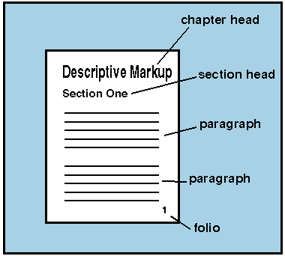
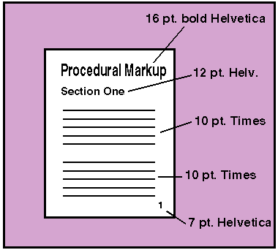
Информация и представление
описательная разметка вместо процедурной
жесткая структура документа
разные способы обработки документа
стили

Slide 82
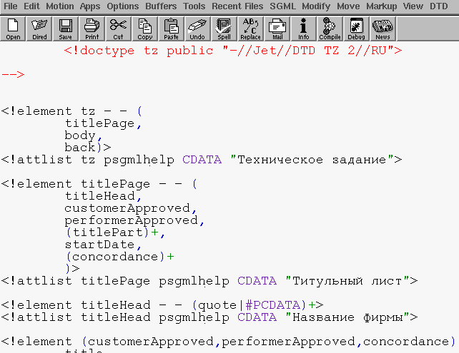
Типизированные документы
понятие DTD
анализаторы
какие бывают DTD
  универсальные
  специализированные
как сделать свой DTD?
  элементы и их структура
  атрибуты

Slide 83
Структура информации
структурные элементы
обработка текста в контексте структуры
Пример:
Книга
Глава
Раздел
параграф
таблица

Slide 84
Связывание документов
гарантия целостности
двусторонние связи
связи «один-ко-многим» и «многие-ко-многим»
связи с произвольными точками документа
Пример:
  «ссылка на 3-ю главу 4-й части Руководства Администратора»

Slide 85
Преимущества SGML
Продуктивность
Единая стилистика
Повторное использование
Долговечность информации
Разделяемость
Мобильность
Гибкость

Slide 86
SGML и другие
HTML
  уклон в сторону представления
  размытость стандарта
  нет возможностей расширения
MS Word
  закрытый
  слабые средства автоматизации
  нет смысловой и структурной разметки
TeX
  сложный, низкоуровневый
  плохо экспортируется в Word

Slide 87
Как это делается
Редактор
DTD
Поисковая
машина
Управление
версиями
Стили
SGML
процессор
Документы
PDF
HTML
RTF

Slide 88
Групповая работа над документами
Внешние объекты (документы, рисунки...)
Параллельная работа
Библиотека иллюстраций
Пакетная обработка (сборка документа)

Slide 89
Поиск в документах
Текстовые файлы
Полнотекстовый поиск
Поиск в контексте (структурном и смысловом)

Slide 90
XML
SGML, ориентированный на Web
Упрощенный синтаксис
Не обязательно наличие DTD
Простые анализаторы

Slide 91
Рекомендуемые источники
https://www.w3.org/MarkUp/SGML/
https://ru.qaz.wiki/wiki/Standard_Generalized_Markup_Language
http://linux.yaroslavl.ru/docs/conf/format_docs/sgml/SGML-article.html
http://citforum.ru/internet/html40/intro/sgmltut.html

Slide 92
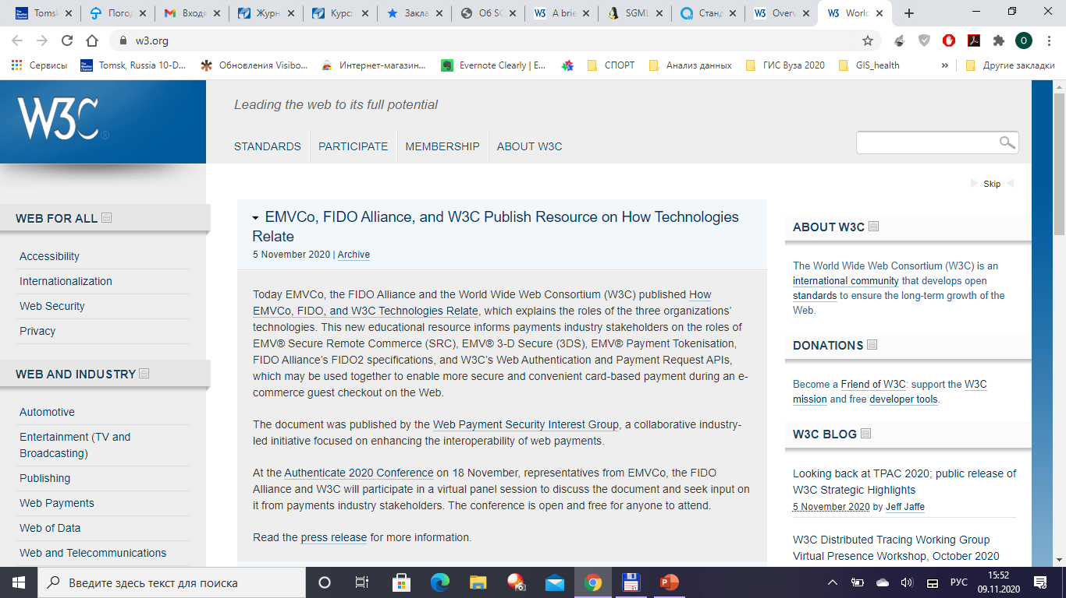

Slide 93
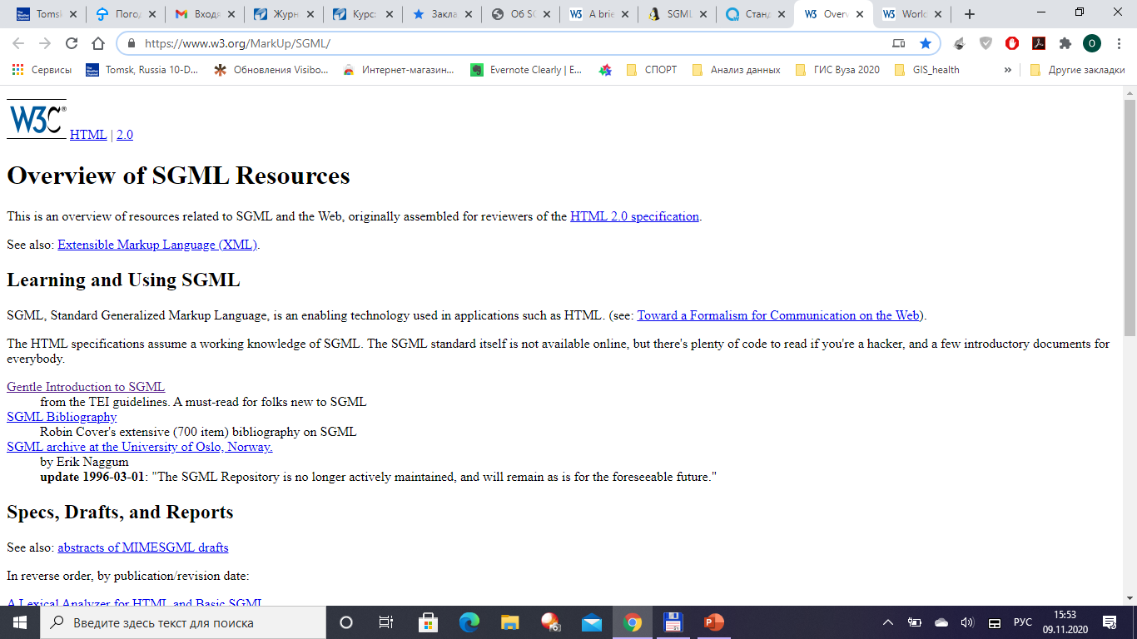

Slide 94
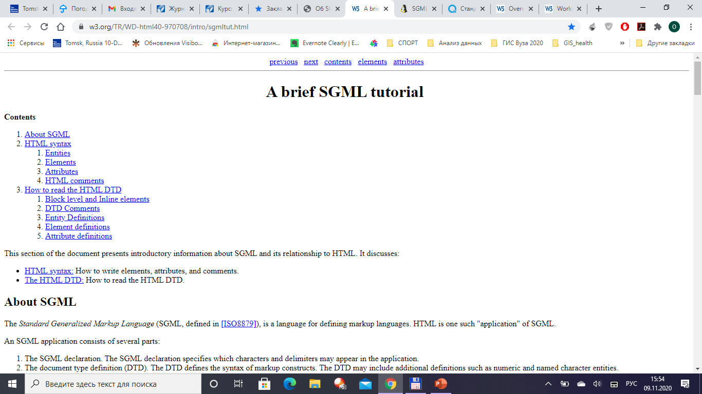

Slide 95
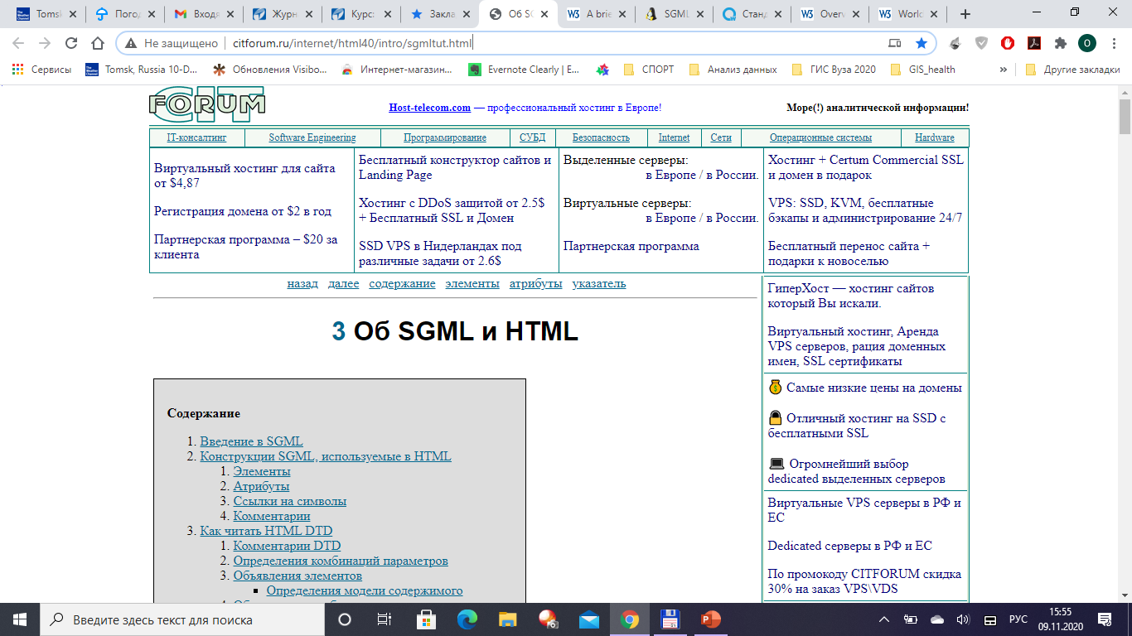

Slide 96
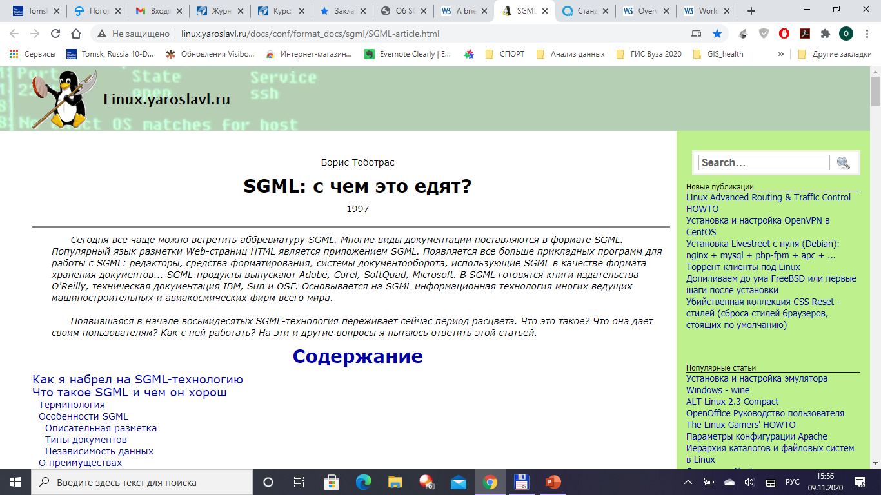

Slide 97
